Slide 1
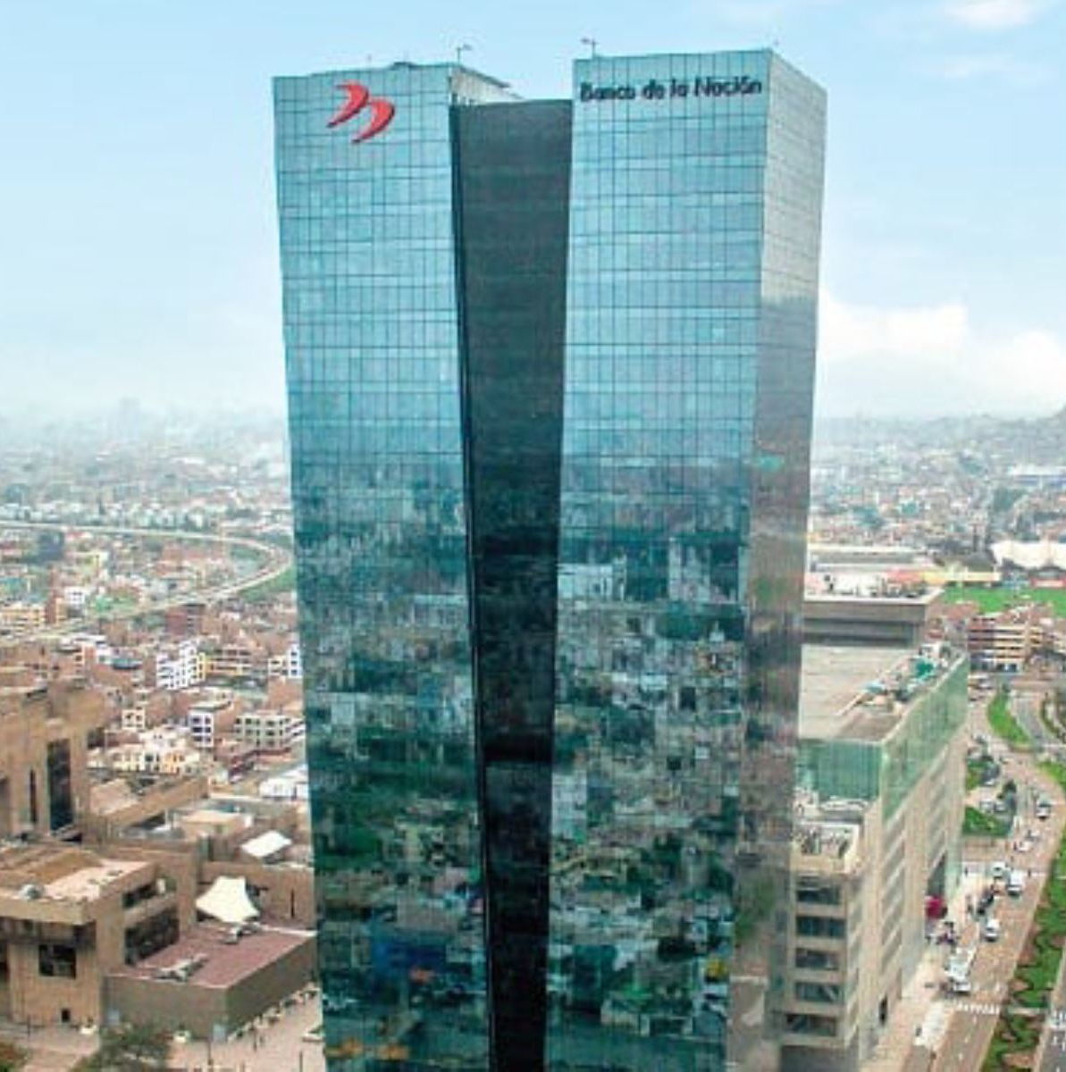

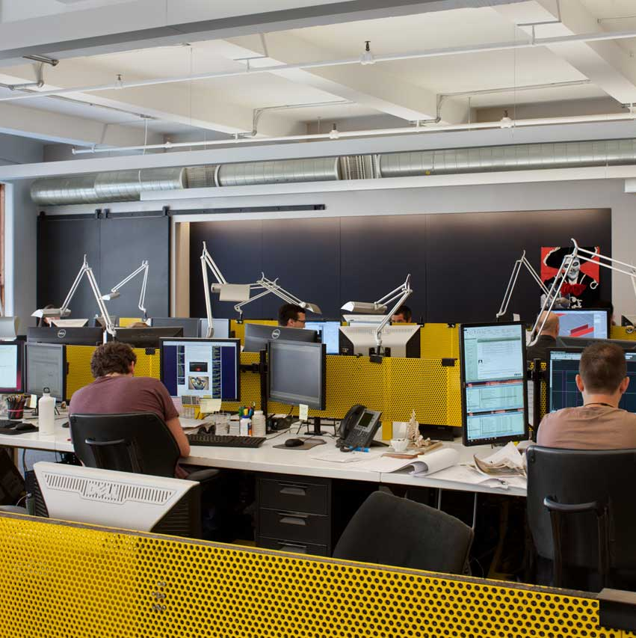


Arquitectónicos
Indumentaria
Layout
Estilos
Lenguaje/Jerga
Una cultura sólida, da la imagen de confianza. La solidez representada en una edificación
Un estilo de comunicación amical indica que se valora la camaradería y la confianza en el trabajo
El personal de oficina de Apple viste de manera casual. Indica una cultura relajada, para que fluyan en un mejor ambiente las ideas innovadoras
La disposición de los muebles de oficina indica que se valora la comunicación abierta entre los colegas y la disposicón a cooperar entre ellos
El empleo de una jerga o lenguaje específico (lenguaje técnico), indica el establecimiento de grupos que comparten subculturas a partir del dominio técnico de sus miembros

